Slide 1

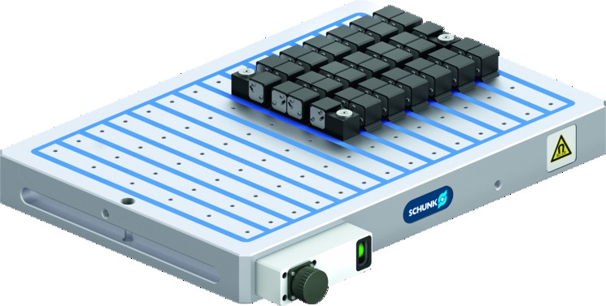
MAGNOS MFPS
Kraftvolle Magnetspannplatten für dünne und schmale Werkstücke

Slide 2
MAGNOS MFPS
Allgemeine Informationen
Gleichmäßig permanente Magnetspannkraft über das gesamte Werkstück
Vibrationsarmes Spannen
Deformationsfreies Spannen
Hohe seitliche Haltekräfte
Patentierte Statusanzeige
Monoblockbauweise
Spannen innerhalb weniger Sekunden
Einmalige Energiezuführung für MAG-/DEMAG-Vorgang
Steuereinheit kompatibel mit Maschinensteuerung

Slide 3
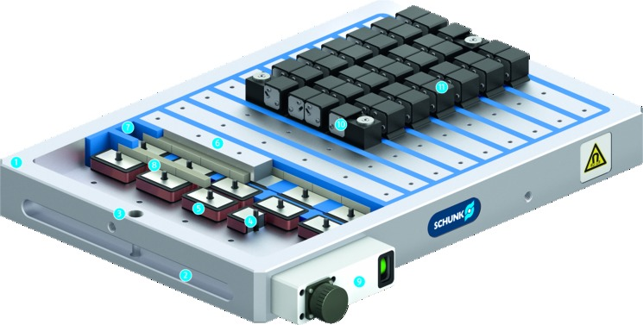
MAGNOS MFPS
Funktionsschnittbild
Stabiler Grundkörper
Befestigungsnut
Befestigungsbohrung
Umpolbare AINiCo-Magnete
Spulenkörper in isolierter Ausführung
Stahlpol
Kunstharzverguss
Neodym-Magnete
Anschlussgehäuse mit Statusanzeige
Feste Polverlängerungspaare
Flexible Polverlängerungspaare
1
2
11
3
10
7
6
4
1
8
5
3
5
4
6
7
2
9
8
9
10
11

Slide 4
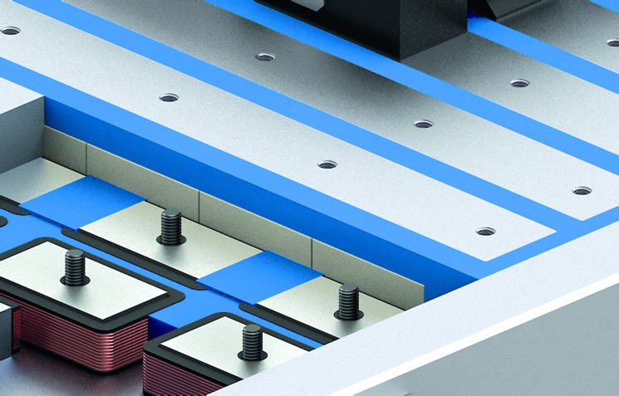
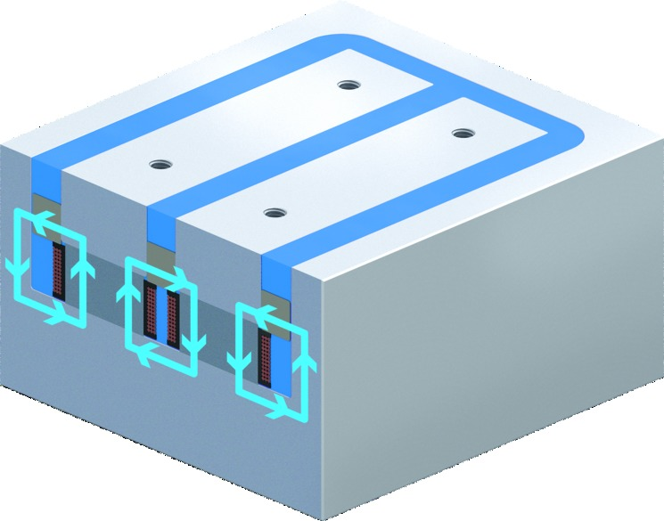
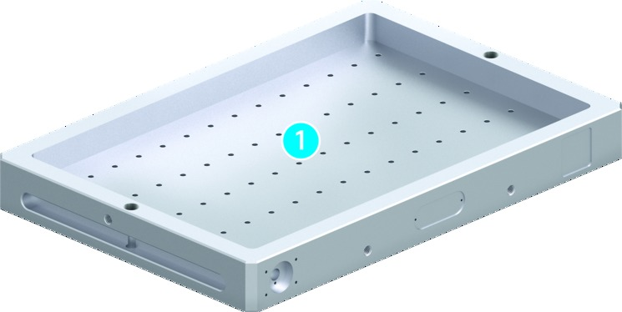
MAGNOS MFPS
Highlights
1
Stabiler Grundkörper
Der stabile Grundkörper wird in Monoblockbauweise auf modernsten Bearbeitungszentren hergestellt. Seine Stabilität, Steifigkeit und Robustheit verhindern im späteren Betrieb die Vibrationsbildung.
Grundkörper in Monoblockbauweise
Kunstharzfüllung
Die unter Vakuum durchgeführte Kunstharzbefüllung garantiert eine einzigartige Isolierung und magnetische Lebensdauer jeder Platte. Harz schützt innenliegende Bauteile vor Korrosion.
Magnetischer Doppelzyklus – Status DEMAG
Durch einen weiteren Impuls werden die umpolbaren Magnete wieder umgepolt. Dadurch wird Magnetfeld im Inneren der Magnetspannplatte „kurzgeschlossen“ und das Werkstück gelöst.
1

Slide 5
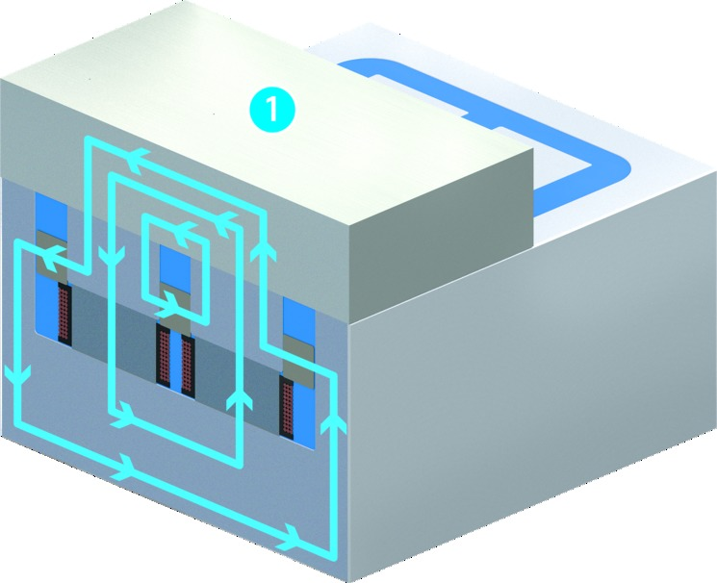
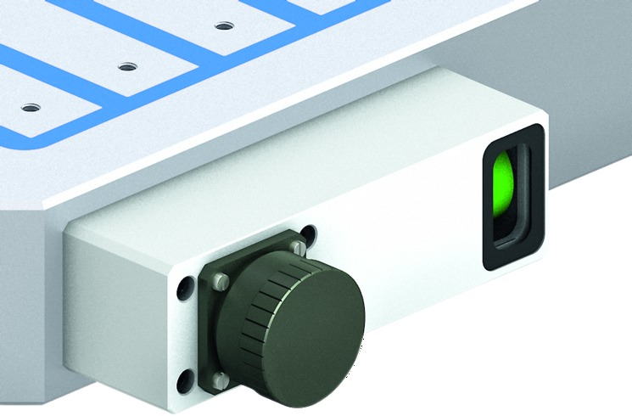
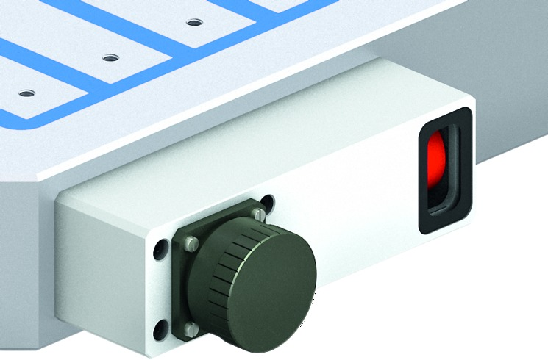
MAGNOS MFPS
Highlights
1
Magnetischer Doppelzyklus – Status MAG
Durch kurzzeitige Erzeugung eines elektromechanischen Felds durch die Wicklungen um die umpolbaren Magnete werden diese umgepolt. Magnetisches Feld wird nach außen geleitet → Werkstück gespannt.
Werkstück
Visuelle Anzeige – Status MAG
Ist die Magnetspannplatte gespannt, d. h. im MAG-Modus, ist die Statusanzeige grün. Das bedeutet, das Werkstück ist gespannt und es kann mit der Bearbeitung gestartet werden.
Visuelle Anzeige – Status DEMAG
Ist die Magnetspannplatte nicht gespannt, d. h. im DEMAG-Modus, ist die Statusanzeige rot. Das bedeutet, das Werkstück ist nicht gespannt und es darf keine Bearbeitung durchgeführt werden.
1

Slide 6
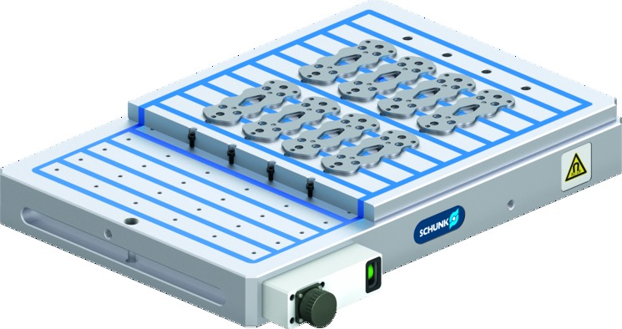
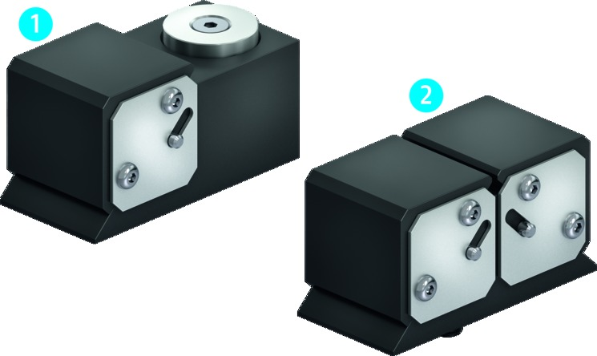
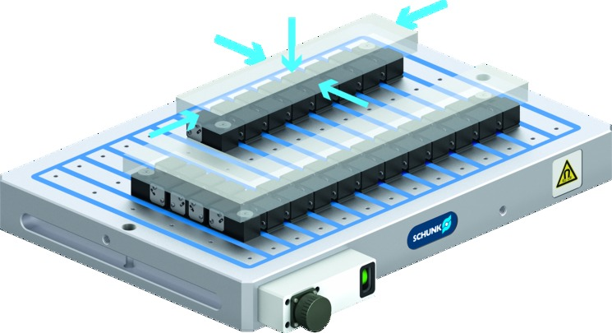
MAGNOS MFPS
Highlights
1
2
Polplatten
Polplatten werden verwendet, um kundenseitig Konturen und Sonderformen einfräsen zu können. Magnetspannplatte kann schnell und einfach an neue Spannaufgaben angepasst werden → Magnetspannplatte wird nicht beschädigt
Polverlängerungen - Polpaare
Polverlängerungen gewährleisten eine Anpassung der Magnetspannplatten-Auflageflächen an das Werkstück.
Feste Polverlängerungen
Flexible Polverlängerungen
5-seitige Bearbeitung in einer Aufspannung
Durch die Planauflage der Werkstücke auf der MAGNOS Magnetspannplatte sind alle fünf Werkstückseiten frei zugänglich und können in einer Aufspannung rundum bearbeitet werden.
1
2

Slide 7
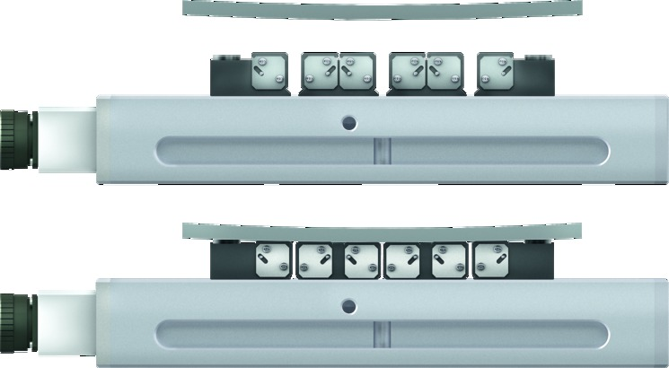

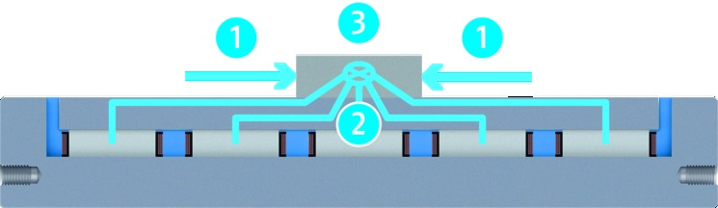
MAGNOS MFPS
Highlights
1
3
1
2
Perfekte Anpassung an Werkstückkontur
Werkstücke beliebiger Struktur lassen sich perfekt mit MAGNOS Polverlängerungen spannen. Polverlängerungen passen sich optimal der Werkstückkontur an.
→ Werkstück ist unterfüttert
→ Liegt stabil auf den Verlängerungen
Polüberdeckung
In Längsrichtung schafft eine mehrfache, maximale Überdeckung an Nord- und Südpolen eine gute Haltekraft gegen das Abziehen des Werkstücks.
→ Gute Haltekraft in Querrichtung
Kraftfeldlinienkonzentration
Aufgrund der Parallelpoltechnik werden die meisten Kraftfeldlinien des Magnetfeldes durch das Werkstück hindurch zum anderen Pol geleitet.
resultierende, hohe seitliche Haltekräfte
Magnetfeldlinien
Magnetflussrichtung
1
2
3

